Slide 1
ML팀 스터디 발표
11기 변종훈

Slide 2
목 차
모델의 정확도 평가
1) 기호 설명
2)평균제곱오차
3)편향-분산 절충
4)베이즈 분류기

Slide 3


기호 설명
X → 설명변수, Y → 반응변수. e → 랜덤 오차항
(이 때, e는 X와는 독립이며, 평균이 0이다.)

Slide 4
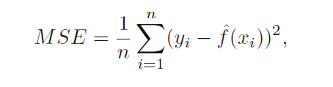

평균제곱오차 (MSE, Mean Squared Error)
평균제곱오차는 실제값과 예측값의 차를 제곱한 것의 평균을 구해서 값을 구한다.
엄밀히 하면, 위의 식은 훈련MSE이고, 아래의 식은 검정MSE다.

Slide 5
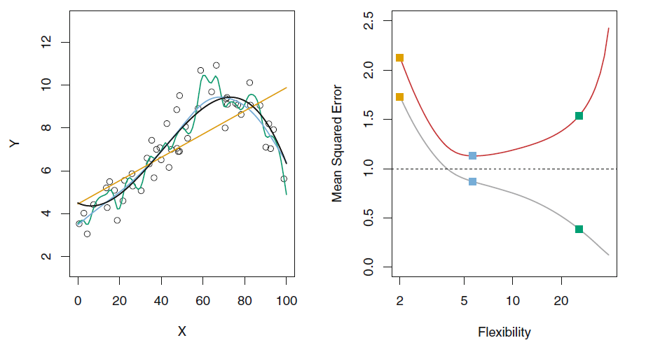
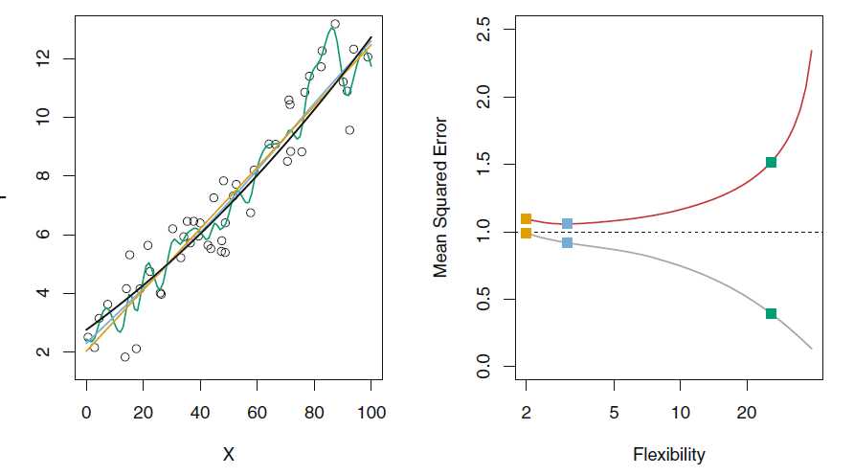
평균제곱오차 (MSE, Mean Squared Error)
훈련MSE는 검정MSE보다 작은 값을 가진다.
훈련MSE가 낮아짐에도 검정MSE가 높아지기도 한다.→Overfitting

Slide 6

편향-분산 절충(trade-off)
기대 검정 MSE는 분산 값과 편향의 값으로 표현된다.
기대 검정 오차를 최소화해주기 위해서는 분산과 편향 값을 둘다 낮게 해야한다.

Slide 7
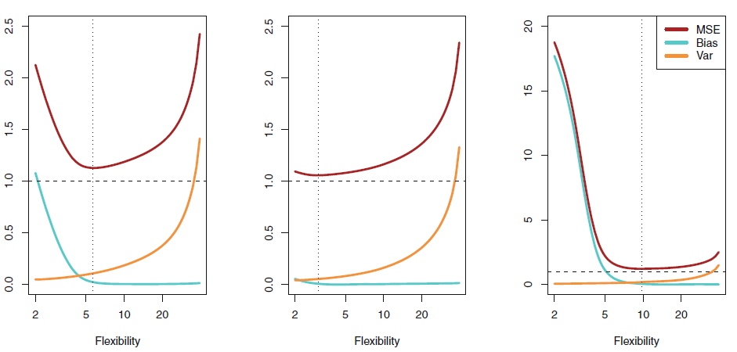
편향-분산 절충(trade-off)
편향, 분산, 검정MSE사이의 관계를 편향-분산 절충이라고 한다.
편향과 분산의 관계는 반대이다.

Slide 8


베이즈 분류기(Bayes Classifier)
“검정 오차율에 따르면 주어진 설명변수 값에 대해 가장 가능성이 높은 클래스에 각 관측치를 할당하는 매우 단순한 분류기에 의해 그 값이 최소가 된다는 것을 보여줄 수 있다.”

Slide 9

베이즈 분류기(Bayes Classifier)
설명변수 x₀를 가지는 검정관측치는 아래의 식이 가장 큰, 클래스 j에 할당되어야한다.
예를 들어, 2=class 문제에서는 Pr(Y=1 | X= x₀)>0.5이면, 클래스 1, 아니면 클래스 2를 예측하는 것이다.

Slide 10
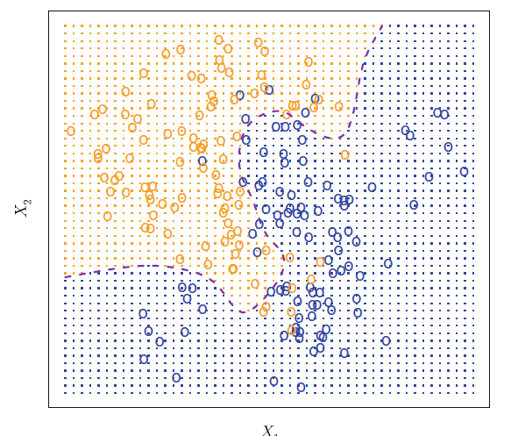
베이즈 분류기(Bayes Classifier)
경계선→베이즈 결정경계(Bayes decision boundary)
베이즈 오차율➔ 가장 낮은 검정오차율.

Slide 11

베이즈 분류기(Bayes Classifier)
베이즈 분류기는 maxPr(Y=j | X= x₀)을 선택.
→ X=x₀에서의 오차율은 1-max_{j}Pr(Y=j | X).
전체 베이즈 오차율
=

Slide 12
감사합니다.

